Slide 1

OPTIMISATION DU SITE
La Chouette Agence

Slide 2
OUTILS UTILISES
GT metrix
Lighthouse
Chrome Developper Tool
Visual Studio Code

Slide 3
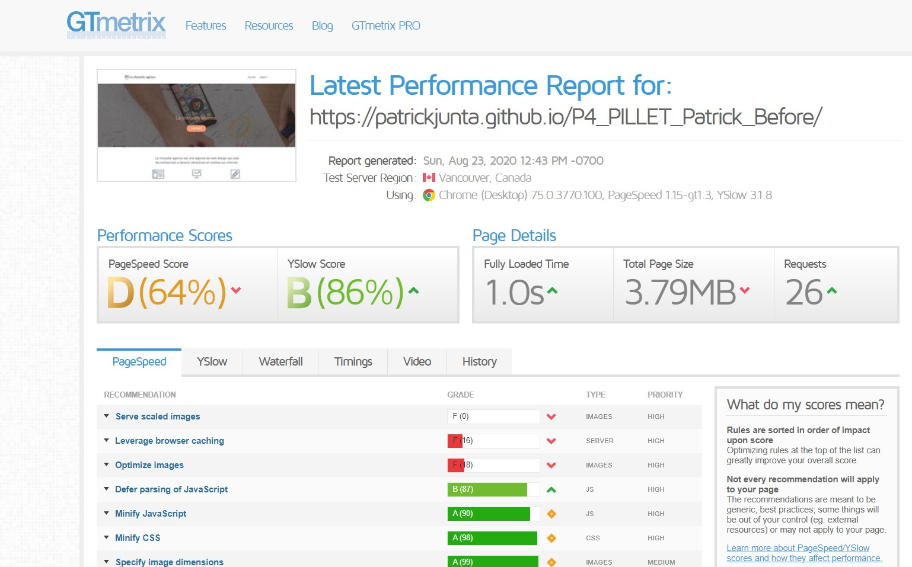
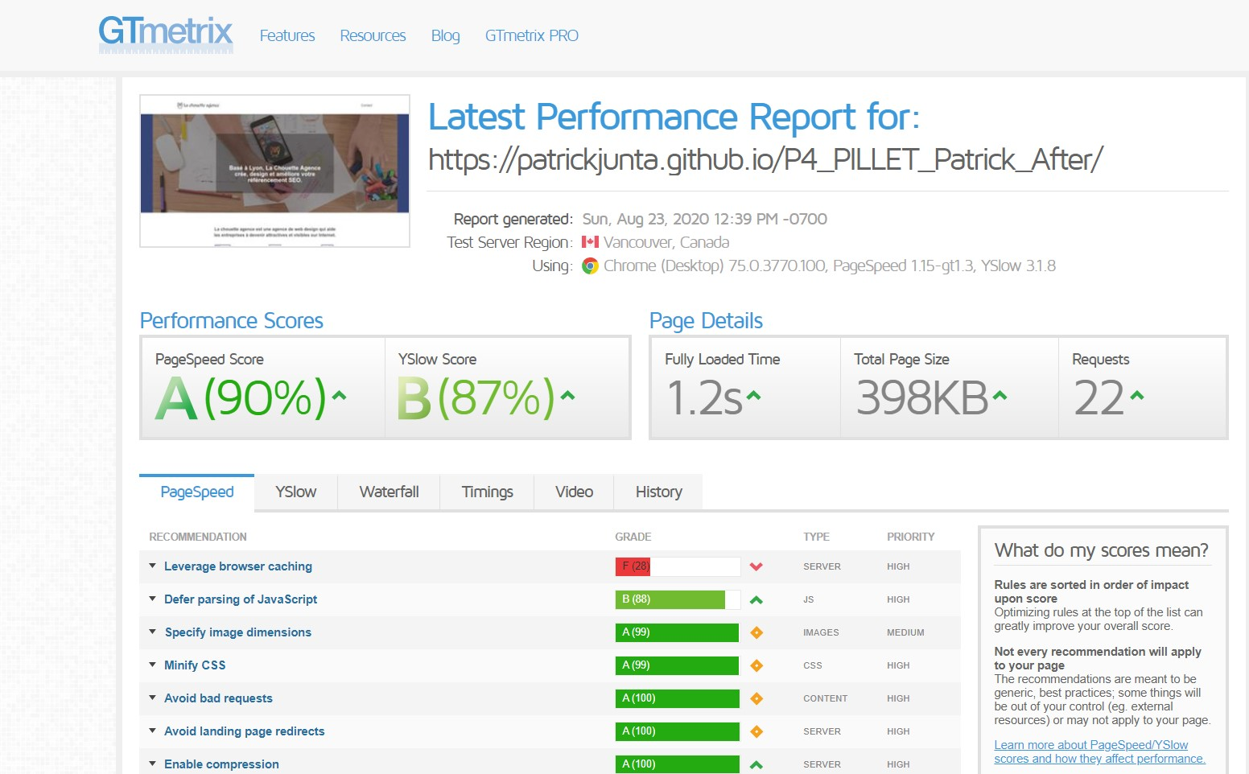
AUDIT GLOBAL
AVANT / APRES

Slide 4
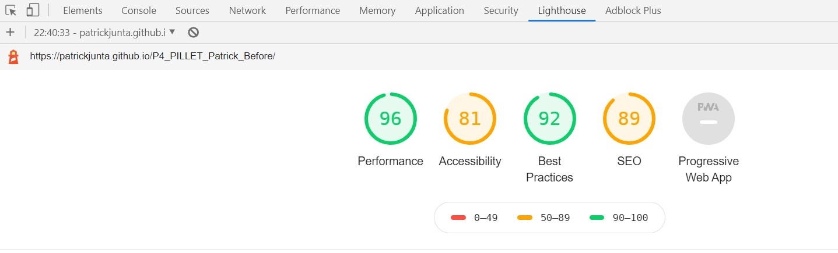
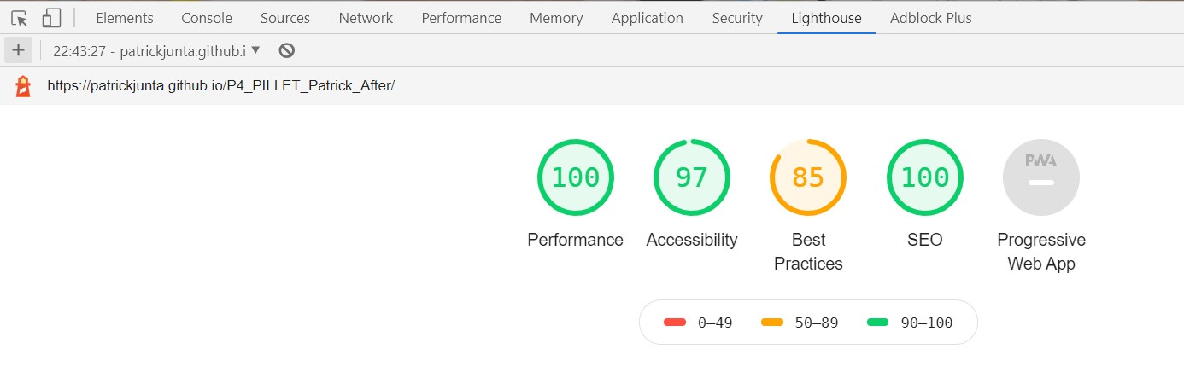
PERFORMANCES GLOBALES

Slide 5
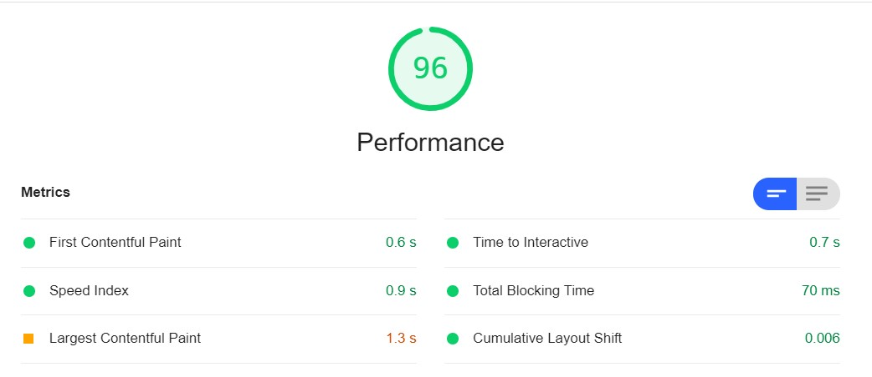
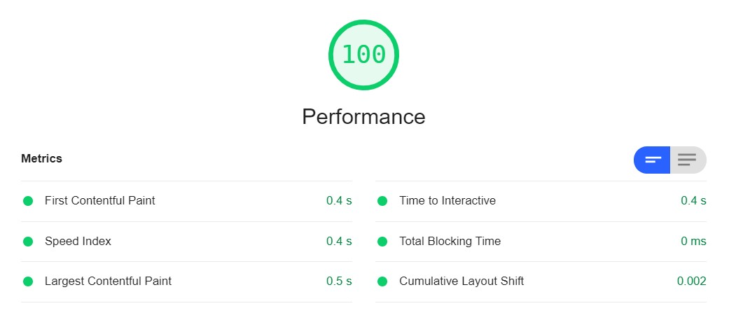
PERFORMANCES
IMAGES
Fichiers JS et CSS

Slide 6
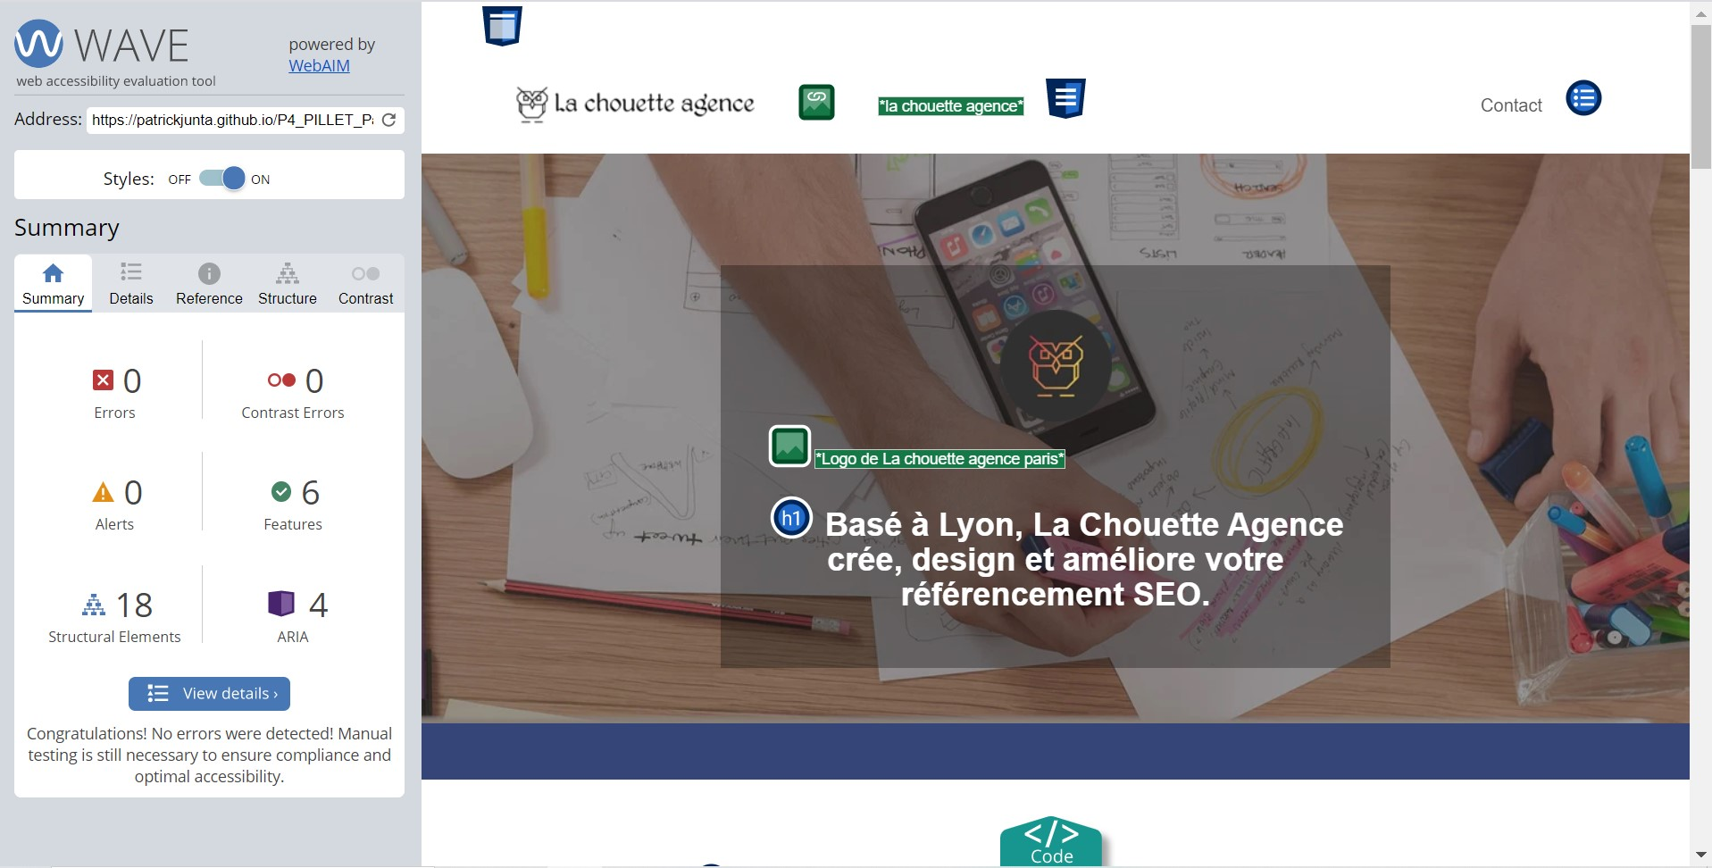
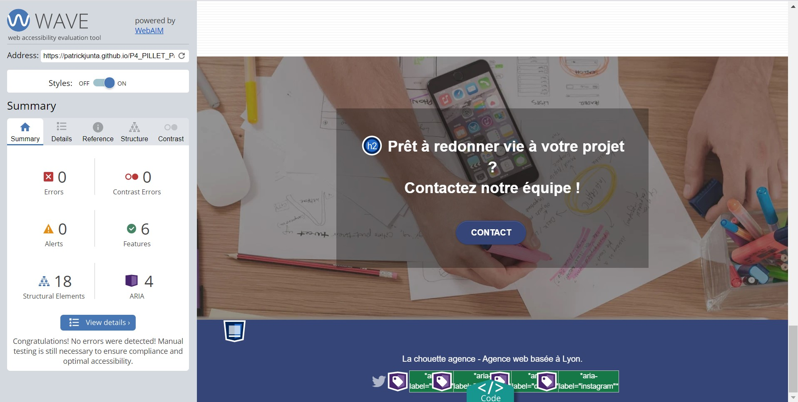
Accessibilité
Contraste entre les couleurs
Balisage Accessible (label ARIA)
Changement de langue du document
Images de texte enlevées
testé avec Wavechecker

Slide 7
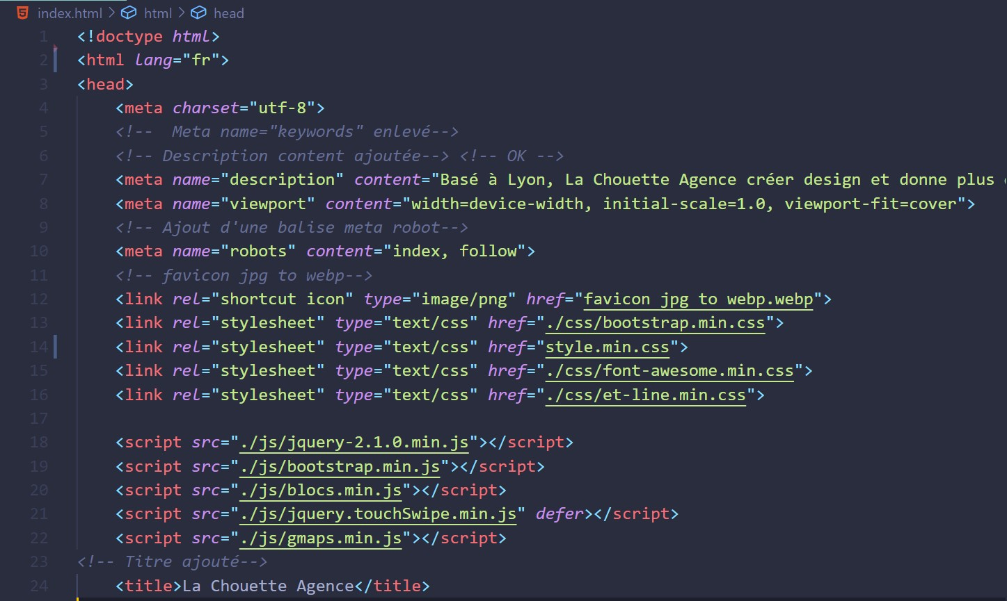
SEO
section <HEAD>
meta name=”robots”
meta name=”description”
balise sémantique
titre
html lang=”fr”

Slide 8
SUGGESTIONS
Relier les comptes sur les réseaux sociaux
Utiliser un CDN
Inscription des mentions légales

Slide 9

MERCI DE VOTRE ATTENTION
Patrick PILLET

